Slide 1
UNIVERSIDAD DE LAS FUERZAS ARMADAS - ESPE
PROYECTO PREVIO A LA OBTENCIÓN DEL TÍTULO DE INGENIERO MECATRÓNICO

Slide 2
DIRECTOR: ING. BYRON CORTEZ
CODIRECTOR: DR. JUAN ORTIZ
RESPONSABLES
DAVID VINICIO PAREDES BRAVO
ANDREA ESTEFANIA PILCO ATI

Slide 3
TEMA:
“SISTEMA AUTOMÁTICO DE CLASIFICACIÓN Y CUANTIFICACIÓN DE PECES PARA LA ACUICULTURA CON ENFOQUE AL CAMBIO DE LA MATRIZ PRODUCTIVA EN LA HACIENDA 'EL PRADO', UNIVERSIDAD DE LAS FUERZAS ARMADAS-ESPE”

Slide 4
ANTECEDENTES

Slide 5
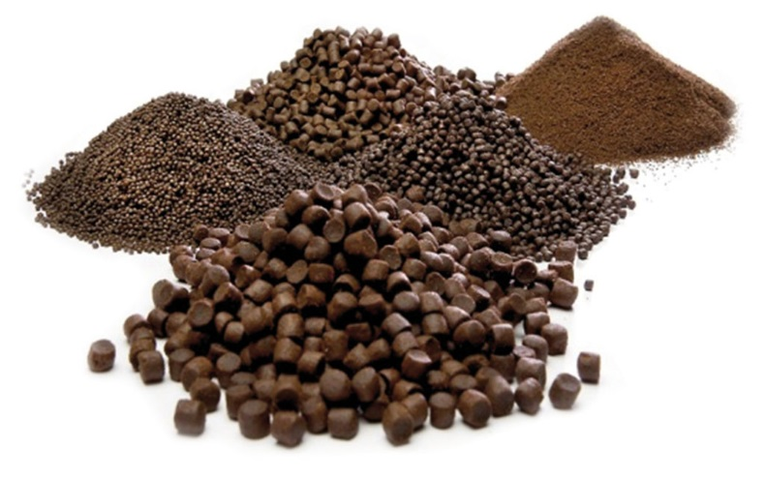
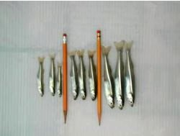
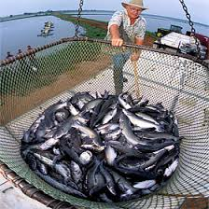
Competencia por el alimento
Diferencia de tallas
Producción dada por talla y calidad
Mortandad de peces de tallas
menores

Slide 6
OBJETIVOS

Slide 7
Objetivo General
Diseñar y construir un sistema automático de clasificación y cuantificación de peces para la acuicultura con enfoque al cambio de la matriz productiva en la Hacienda ‘El Prado’, Universidad de las Fuerzas Armadas – ESPE

Slide 8
Objetivos Específicos
Diseñar el sistema mecánico de la máquina con las dimensiones apropiadas y con características que garanticen su duración y funcionamiento en el área donde esté instalada.
Seleccionar los componentes eléctricos y electrónicos que cumplan con los requerimientos funcionales del equipo.

Slide 9
Diseñar el sistema electrónico bajo normas y con protecciones que aseguren el funcionamiento del equipo.
Realizar pruebas por etapas necesarias, hasta que se alcancen los resultados esperados.
Diseñar una interfaz amigable con el usuario para facilitar el uso del equipo.

Slide 10
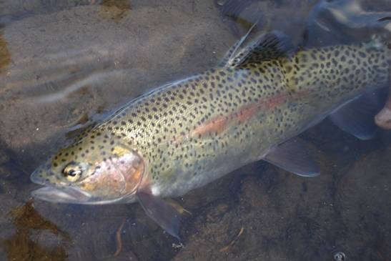
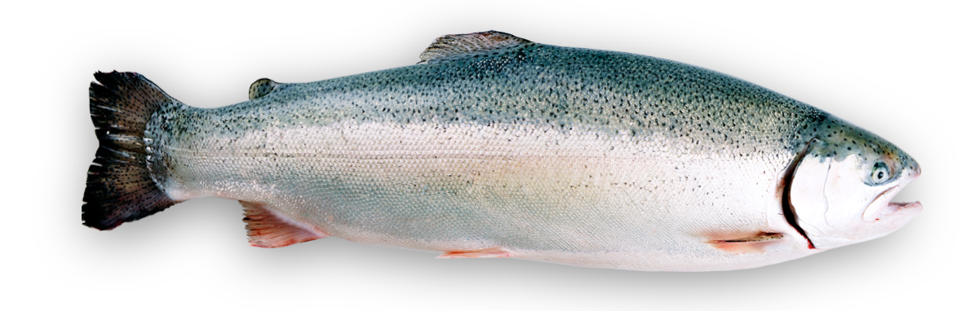
TRUCHAS
FAMILIA DE LOS SALMÓNIDOS
a. HUEVO b. ALEVÍN c. ENGORDE d. REPRODUCTORAS

Slide 11
CONSIDERACIONES PARA EL DISEÑO

Slide 12
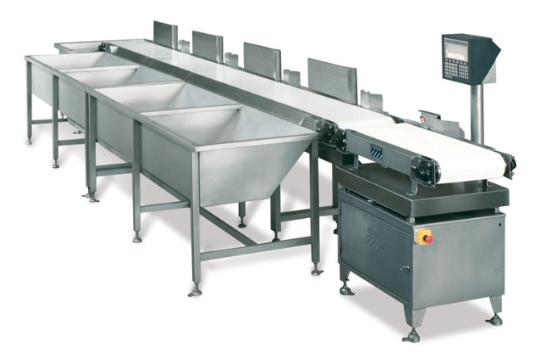
Máquinas Clasificadoras
Encontramos máquinas que clasifican por medio de mecanismos
Vibratorios
Giratorios
Lineales

Slide 13
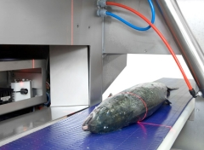
Se observa una tendencia a utilizar máquinas para actividades que involucran peces, sin embargo, dicha iniciativa aún no se ha manifestado dentro de Ecuador.

Slide 14
Buenas Prácticas de Manufactura para Alimentos
El Ministerio de Salud del Ecuador indica que en este campo los productores deben regirse a las Buenas Prácticas de Manufactura para Alimentos de acuerdo al Decreto Ejecutivo No. 3253

Slide 15
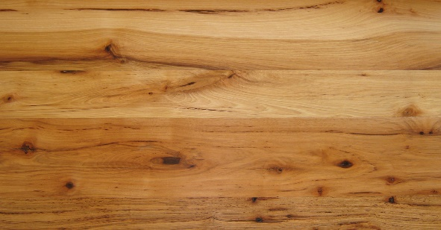

Slide 16
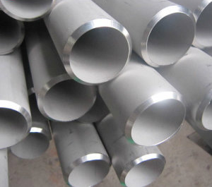
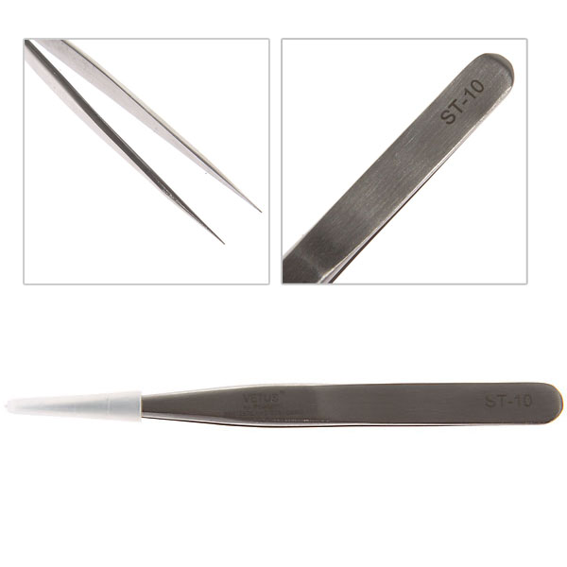

Slide 17
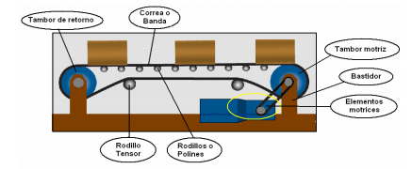
Bandas Transportadoras
Una banda transportadora es un medio utilizado para el desplazamiento de materiales desde un punto inicial A, hasta un punto final B.

Slide 18
El manual CEMA para el diseño de bandas transportadoras indica varios parámetros y consideraciones necesarias para el diseño de una banda, entre los aspectos básicos que menciona están:
Ancho de la banda
Velocidad de la banda
Altura
Material transportado
Empalmes
Transmisión
Tensores
Motor de transmisión

Slide 19
Bandas transportadoras de PVC
Ventajas Buena resistencia química (también al cloro) Resistente a la hidrólisis (resistente al agua caliente y al vapor) Resistente a la radiación UV Versiones aptas para uso alimentario disponibles Precio razonable | Desventajas Baja flexibilidad a bajas temperaturas Limitada resistencia a la abrasión Limitada resistencia a disolventes, aceite y grasa

Slide 20
ELEMENTOS PARA EL DISEÑO

Slide 21
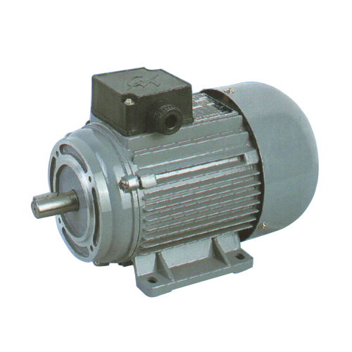
Actuador
Es un dispositivo que convierte una magnitud eléctrica en una salida generalmente mecánica.
Actuador Eléctrico
Motor AC – Monofásico sincrónico

Slide 22
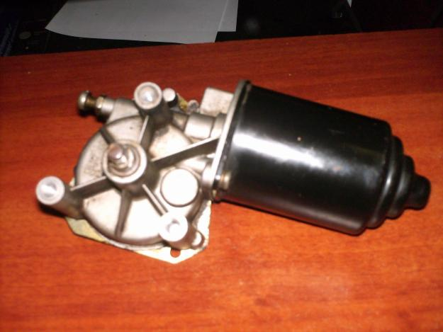
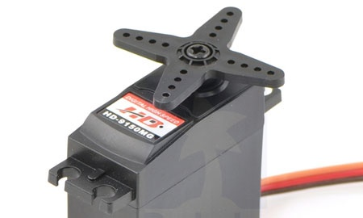
Motor DC – Bobinados en serie
– Con excitación independiente
Servomotores
Formado: Motor, caja reductora y un
circuito de control.

Slide 23
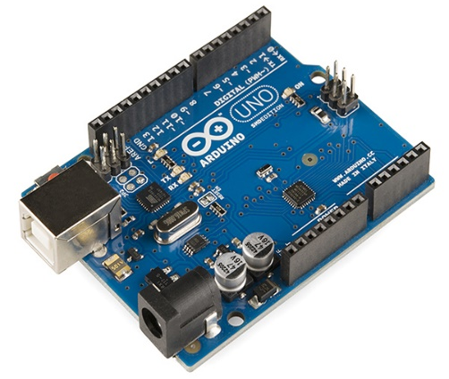
Controlador
Son dispositivos que regulan la variable controlada (posición, velocidad, etc.)
Microcontrolador
Circuito integrado programable, el cual ejecuta órdenes grabadas en su memoria.
ARDUINO

Slide 24
MODELOS USADOS
Modelo | Micro | Voltaje de entrada | Voltaje del sistema | Frecuencia de Reloj | Digital I/O | Entradas Analógicas | PWM
Arduino MEGA | Atmega 2560 | 5-12V | 5V | 16 MHz | 54 | 16 | 15
Arduino Uno - R3 | Atmega 328 | 7-12V | 5V | 16 MHz | 14 | 6 | 6

Slide 25
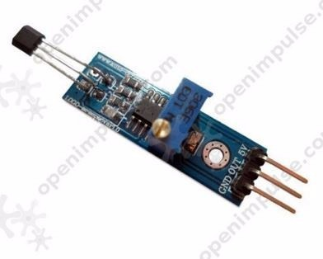
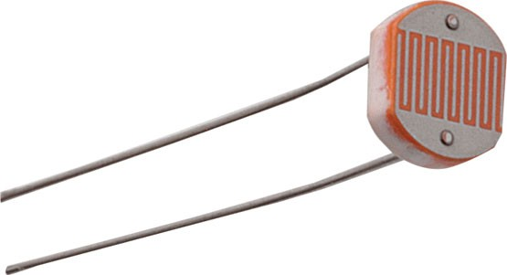
MÓDULO DE SENSOR EFECTO HALL
Se caracteriza por retener un estado.
LDR
Componente electrónico cuya resistencia
varía en función de la luz.
1MΩ - 100Ω
Respuesta: una décima de segundo

Slide 26
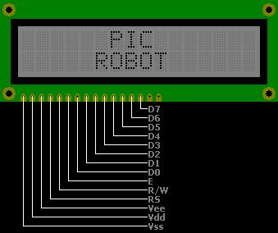
Pantalla LCD
Dispositivo para la presentación de imágenes o caracteres.
PIN | Nombre | Dirección | Función
01 | Vss | P | GND
02 | Vdd | P | Alimentación a 5V
03 | Vee | P | Control de contraste
04 | RS | I | Selección de Registro / Dato
05 | RW | I | Selección de Escritura / Lectura
06 | E | I | Enable / Disable
07 - 14 | D0 - D7 | I/O | Bus de datos
15 – 16 | A - K | P | Corresponden al ánodo y cátodo del backlight

Slide 27
DISEÑO MECATRÓNICO

Slide 28
Requerimientos y Especificaciones
VOZ DE USUARIO | VOZ DEL INGENIERO
Fácil de transportar | Máquina modular de sencillo desmontaje
Rápida | Componentes motrices de velocidad moderada
Fácil operación | Interfaz amigable con el usuario
Higiénica | Material de calidad inoxidable
Segura | Elementos aislados y con protecciones
Ligera | Materiales ligeros y de espesores moderados
Fuente de energía disponible | 110 VAC
Precisión | Mecanismo de sensado de respuesta rápida
Fácil mantenimiento | Mecanismos de bajo nivel de complejidad

Slide 29
Casa de la Calidad (QFD)

Slide 30
Diagrama Funcional
Un diagrama funcional es una representación gráfica de un sistema, su propósito en ingeniería es el de desglosar el sistema en todas las partes necesarias para que éste funcione.

Slide 33
SOLUCIONES PARA CADA MÓDULO
Módulo 1: Depósito de truchas en la máquina

Slide 34
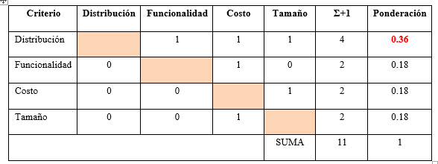
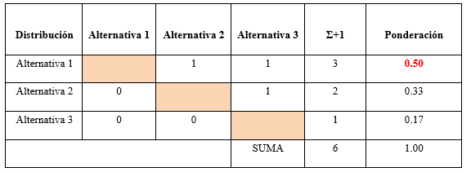
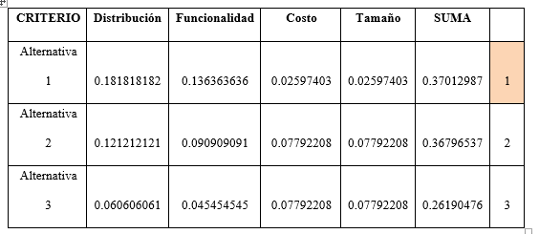
CRITERIOS PARA MÓDULO 1
Distribución de los peces
Funcionalidad
Costo
Tamaño

Slide 35
Módulo 2: Medición

Slide 36
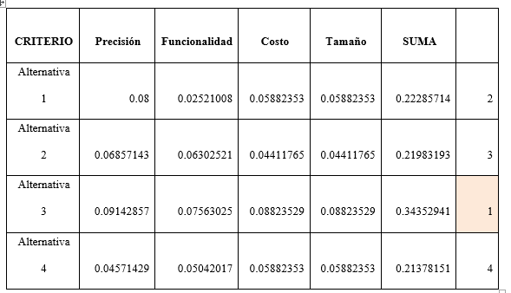
CRITERIOS PARA EL MÓDULO 2
Precisión
Mantenimiento
Costo
Tamaño

Slide 37
Módulo 3: DIRECCIONAR

Slide 38
MÓDULO 3: DIRECCIONAR
Funcionalidad
Mantenimiento
Costo
Tamaño

Slide 39
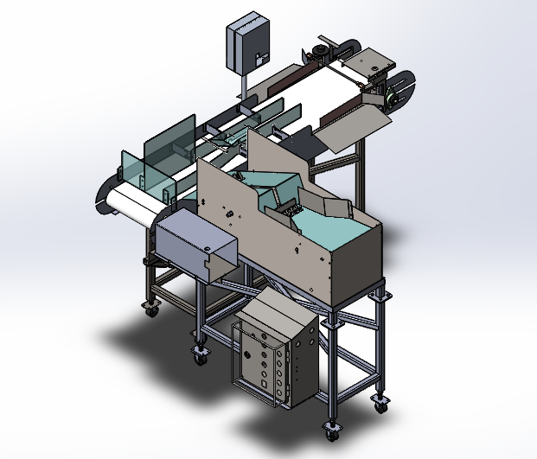
ALTERNATIVA SELECCIONADA

Slide 40
DISEÑO DE LOS ELEMENTOS MECÁNICOS

Slide 41
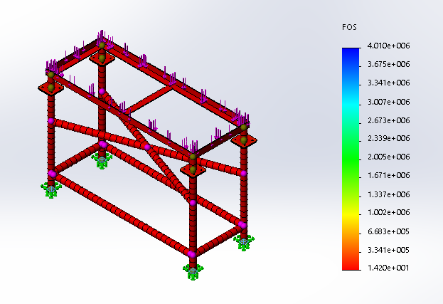
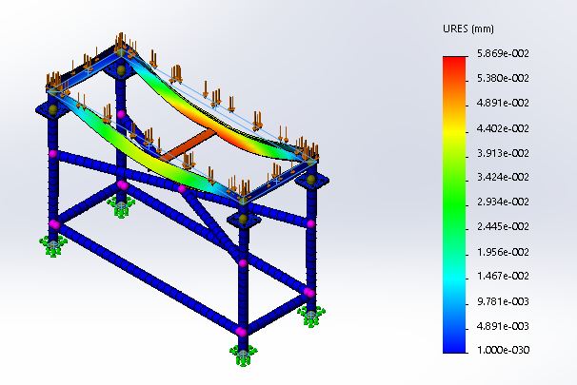
Módulo 1: Cubeta De Alimentación
ESTRUCTURA
La fuerza total aplicada sobre la estructura de la cubeta es de 17.67Kg lo que equivale a 173.16 N con lo cual se obtuvo los siguientes resultados:

Slide 42
EJE DEL BRAZO
Para el análisis de elementos finitos del eje de la cubeta se considera el peso del brazo con ambas garras y también el peso del pez de mayor tamaño, esto da un aproximado de m=1.03kg, lo que equivale a F=10N.

Slide 43
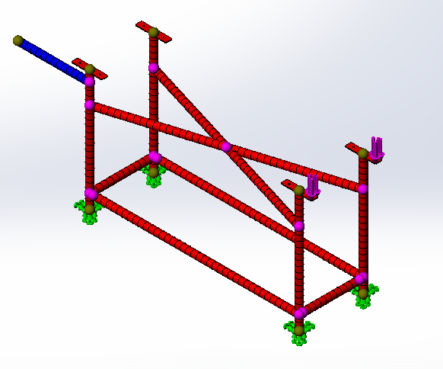
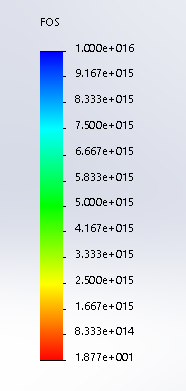
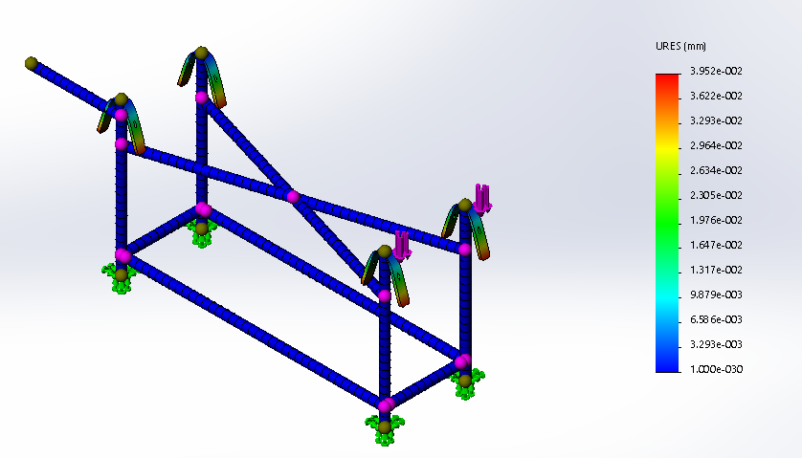
Módulo 2 Y 3: Banda De Medición Y Clasificación
ESTRUCTURA
La fuerza total aplicada sobre la estructura de la banda es de 34.42Kg lo que equivale a 337.31N. con lo cual se obtuvo los siguientes resultados:

Slide 44
SOPORTE LATERAL
No. | Nombre | Cantidad | Peso Kg. | Peso Total Kg
1 | Chumacera y rodillo | 2 | 2.64 | 5.28
2 | Rodillo Inferior | 1 | 0.29 | 0.29
3 | Compuerta + acople + base motor | 1 | 0.69 | 0.69
4 | Tornillo tensor | 1 | 0.83 | 0.83
5 | Placas | 3 | 0.1 | 0.3
6 | Soporte diagonal | 2 | 0.61 | 1.22

Slide 45
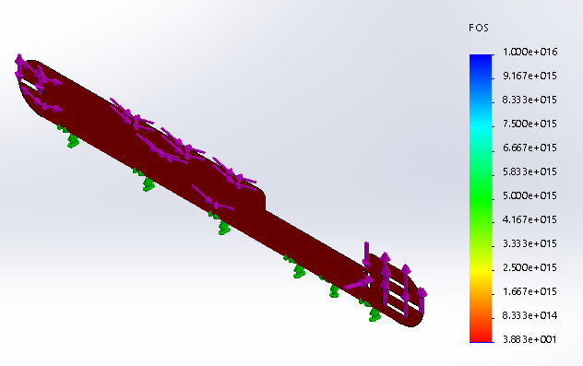

Slide 46
RODILLOS
Para el análisis del rodillo de la banda se consideran como fuerzas el peso del rodillo, el peso de la banda y el peso de los peces. Estos valores dan un aproximado de m=3.7kg, que equivale a F=36.3N.

Slide 47
DISEÑO DE LOS COMPONENTES ELÉCTRICOS Y ELECTRÓNICOS

Slide 48
Módulo 1: Cubeta De Alimentación
Dimensionamiento del motor DC
Para el análisis de la potencia necesaria para impulsar el brazo de la cubeta, es necesario analizar la inercia del sistema pero también el momento generado por el pez al ser transportado

Slide 49
$I_{b}=0.123 kg∙m^{2}$
$α=\frac{∆ω}{∆t}=\frac{3.77 rad/s}{0.8 s}$
$α=4.71 rad/s^{2}$
$M_{b}=I_{b}×α_{b}$
$M_{b}=0.123×4.71=0.58 kg∙m$
$T=F×d$
$T=0.2∙0.17$
$T=0.034 kg∙m$
$P_{req}=22.68 Watts$
$P_{mot}=22.68∙1.2=27.21 Watts$
Para el brazo de la cubeta se seleccionó un motor con caja reductora, de 24V, velocidad de 60rpm y potencia de 32 W, el motor seleccionado posee una eficiencia η=0.9 y cumple con los requerimientos del sistema.

Slide 50
CIRCUITO DE POTENCIA PARA EL MOTOR DC
Motor DC de 24V, necesita de dos circuitos.
Transformar el voltaje de 110V a 24 V

Slide 51
2. Control de PWM: Encargado de controlar el flujo de energía que alimenta al motor DC.

Slide 52
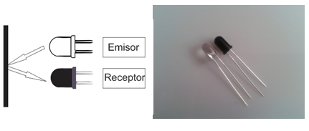
SERVOMOTORES Y SENSORES

Slide 53
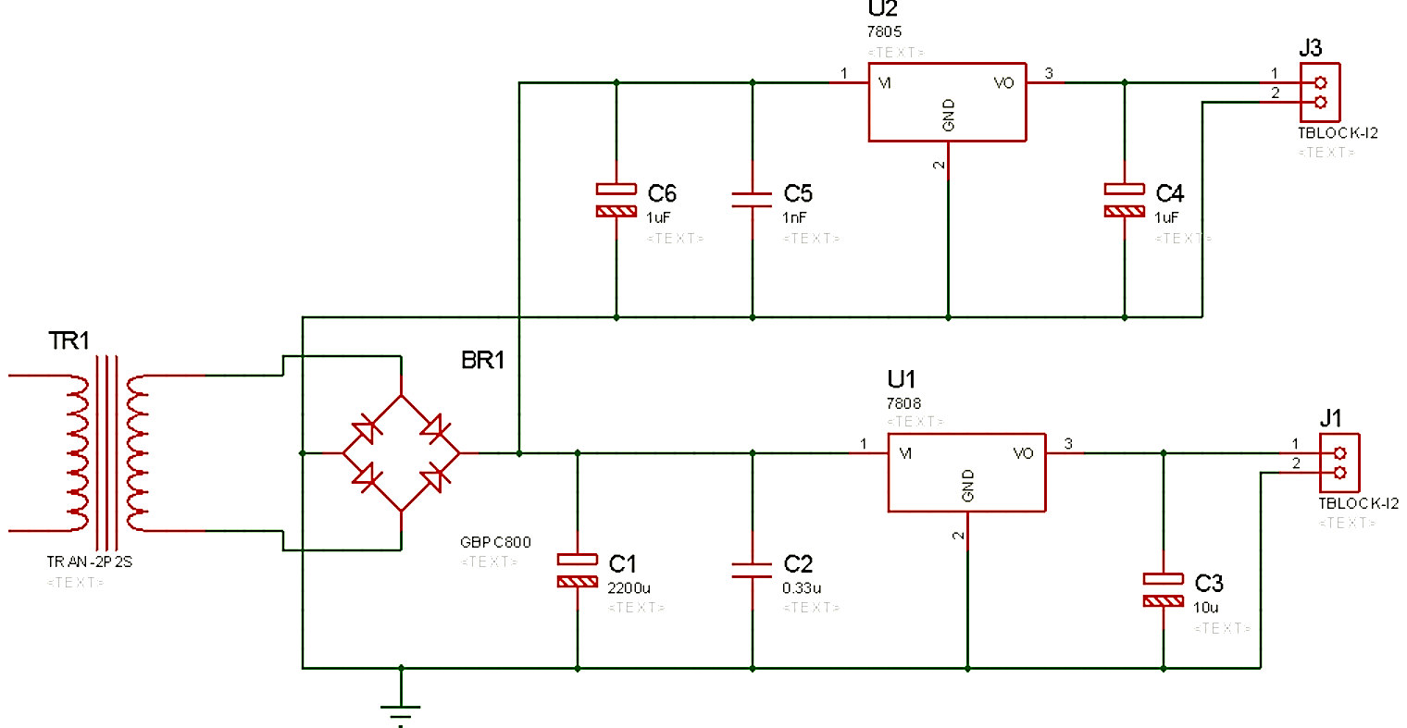
CIRCUITO DE ENERGIZACIÓN DE LA PLACA ARDUINO
La placa Arduino Uno se energiza por medio de un circuito que recibe como entrada 110VAC y alimenta al dispositivo con 8VDC.

Slide 54
CONEXIÓN DEL SISTEMA A LA RED ELÉCTRICA

Slide 55
Módulo 2 Y 3: Medición Y Clasificación
DIMENSIONAMIENTO DEL MOTOR AC PARA LA BANDA TRANSPORTADORA
Cálculo de la banda totalmente cargada:
9 peces en un minuto - 540 peces en una hora
18 peces en un minuto - 1080 peces en una hora
$$Q_{t}=0.2 kg∗1080\frac{peces}{hora}=216 \frac{kg}{h} ≈0.21\frac{Tn}{h}$$

Slide 56
Cálculo de la velocidad de la banda
$$V_{t}= \frac{L}{t}= \frac{1.35 m}{12.56 s}=0.107\frac{m}{s}$$

Slide 57
Cálculo de la tensión de la banda
$$T_{E}= T_{x}+T_{y}±T_{z}$$
$$T_{y}=μ∗L_{C}∗Q$$
$$T_{z}=0$$
$$T_{x}= μ∗ L_{c}∗W_{m}$$
$$μ=0.03$$
$$μ=0.04$$
$$Q=\frac{33.3∗ Q_{t}}{V_{t}}=\frac{33.3∗0.21\frac{Tn}{h}}{0.107\frac{m}{s}}=\frac{65.35kg}{m}$$
$$W_{m}=\frac{M_{T}}{L}=\frac{13.82kg}{1.35m}=\frac{10.23kg}{m}$$
$$T_{y}=3.52kg$$
$$T_{x}= 0.41 kg$$
$$T_{E}= 3.93 kg=38.51 [N]$$

Slide 58
Tensión con el fin de evitar el patinamiento en el rodillo de accionamiento.
$$T_{2}=K∗ T_{E}$$
El valor de K depende de:
La cantidad de arco de contacto en grados sobre la polea motriz
Si la polea motriz es recubierta o lisa.
Si el tensor es de gravedad o de tornillo.
$$T_{2}=0.8∗ 38.51 \left[N\right]=30.80 \left[N\right]$$

Slide 59
Tensión de la banda en el lado de retorno
$$T_{1}= e^{μθ}∗ T_{2}$$
$$e^{μθ}:Coeficiente entre el ángulo de contacto y coeficiente de fricción$$
Para la obtención de $e^{μθ}$ se obtiene el factor de acuerdo a las condiciones del tambor motriz en este caso es recubierto y mojado, seguidamente se escoge el factor correspondiente para $e^{μθ}.$
$$T_{1}= 2.19∗ 30.8\left[N\right]=67.45 [N]$$

Slide 60
TORQUE:
POTENCIA:
MOTOR SELECCIONADO:
$$Torque=\left(T_{1}−T_{2}\right)∗ R_{r}$$
$$\left.Torque=\left(67.45\left[N\right]−30.8\left[N\right]\right)∗ 0.038m=1.39[Nm\right]$$
$$P=\left(T_{1}−T_{2}\right)∗V_{t}$$
$$P=\left(67.45\left[N\right]−30.8\left[N\right]\right)∗\frac{0.107m}{s}=3.92 Watts≈0.01HP$$
$$n=\frac{\frac{0.107m}{s}∗60}{π∗0.076 m}=26 rpm$$
$$n=\frac{V_{t}∗60}{π∗D_{r}}$$
$$n=25.5 rpm$$
$$Potencia=\frac{1}{20}HP=0.05 HP$$
$$Torque=135 lb∗pulg≈1.46 Nm$$

Slide 61
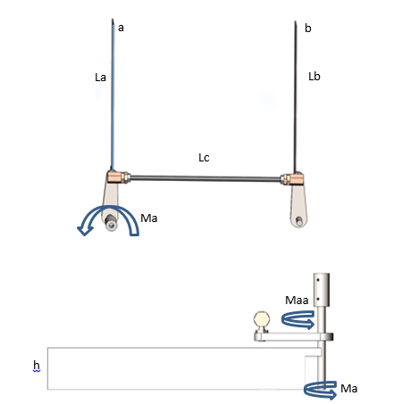
DIMENSIONAMIENTO DEL MOTOR DC PARA LA CLASIFICACIÓN

Slide 62
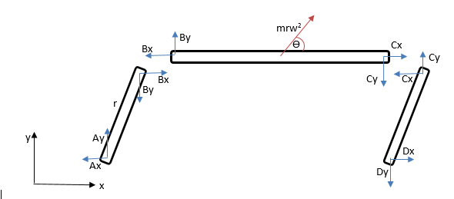
$I_{a}=0.014 kg∙m^{2}$
$α=10.46 rad/s^{2}$
$M_{AA}=0.0023 kg∙m$

Slide 63
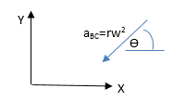
$Bx=Cx+mrw^{2}cos (θ)$
$By=Cy+mrw^{2}sen(θ)$
$M_{A^{′}}=Bx∙r∙sen\left(θ\right)+By∙r∙\cos\left(θ\right)$
$M_{A^{′}}=1.97∙0.072∙sen\left(30\right)+1.13∙0.072∙\cos\left(30\right)=0.14 kg∙m$
$M_{TA}={M_{A′}+M}_{AA}+M_{a}$
$M_{TA}=0.289 kg∙m$
$P_{mot}=14.81∙1.2=17.77 Watts$

Slide 64
Para el motor de las compuertas de la banda se seleccionó un motor de 12V y 80 W de limpiaparabrisas de auto, el motor cumple con los requerimientos del sistema.

Slide 65
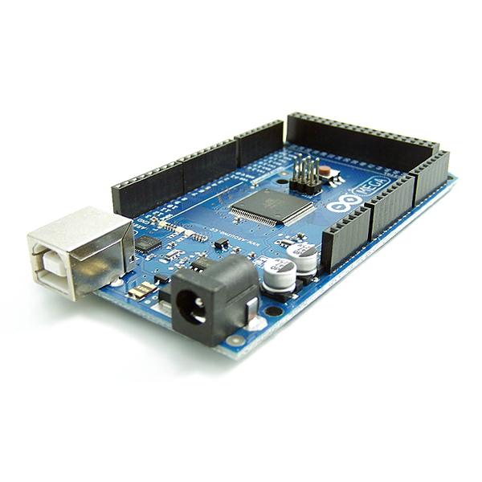
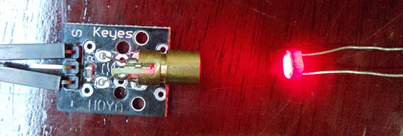
ETAPA DE MEDICIÓN
La medición se realiza en una placa ARDUINO MEGA, se utilizó un sensor LDR el cual varía su resistencia eléctrica en función de la luz, por lo cual se colocó frente a éste un rayo láser que está continuamente enviando luz al LDR, cuando ésta es interrumpida por el paso del pez, comienza la medición.

Slide 66
POSICIONAMIENTO DE COMPUERTAS

Slide 67
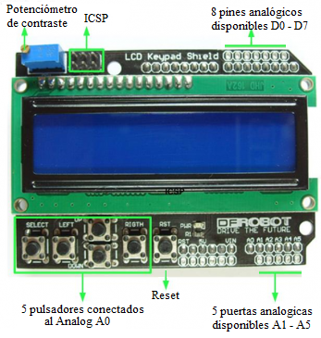
VISUALIZACIÓN
Para la visualización se utilizó un KEYPADS CON DISPLAY LCD, esta es una placa para Arduino el cual nos permite montar la pantalla sin necesidad de cables.

Slide 68
PROGRAMACIÓN DE CONTROLADORES

Slide 69
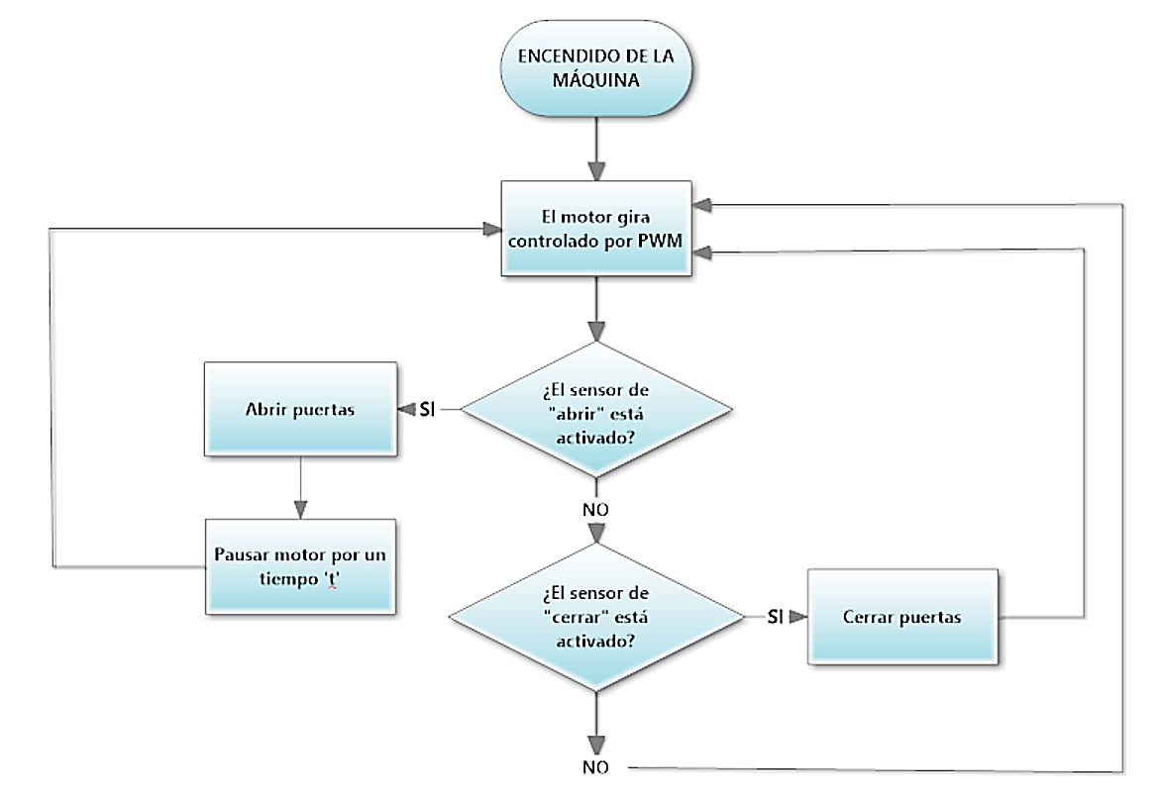
Módulo 1: Alimentación
Arduino UNO
“millis”

Slide 70
Módulo 2: Medición Y Clasificación
Velocidad Lineal:
Velocidad lineal teórica:
$$V_{lex}=11.38 cm/s$$
$$w=26\frac{rev}{min}=2.72\frac{rad}{s}$$
$$r=1.5 in=0.0407 m$$
$$Vlt=w×r$$
$$Vlt=2.72×0.0407$$
$$Vlt=0.11084\frac{m}{s}=11.084\frac{cm}{s}$$
$$Vf=11.23\frac{cm}{s}$$

Slide 71
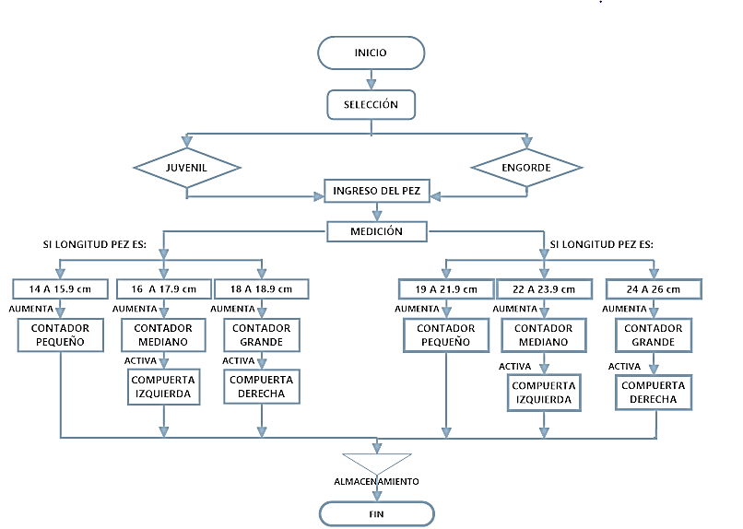
Ardunio MEGA
longitud_pez = (v_agua*t_medicion)+3

Slide 72
PRUEBAS

Slide 73
Pruebas De Funcionamiento De La Cubeta
OBJETIVO
Comprobar la programación del Arduino Uno, que cumpla con los requerimientos de funcionamiento del sistema, verificar el correcto funcionamiento de los servomotores de las compuertas, y la coordinación entre los movimientos del brazo y las compuertas.

Slide 74
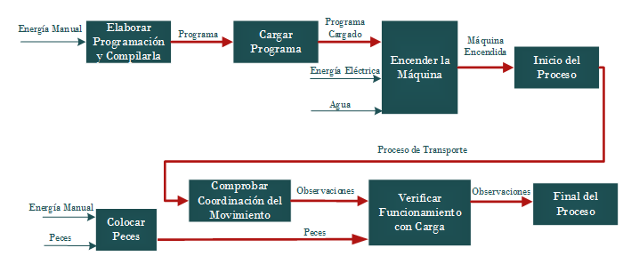

Slide 75
Pruebas De Funcionamiento De La Medición
OBJETIVO
Comprobar que la medida del pez obtenida por el programa corresponda a la obtenida manualmente.

Slide 76
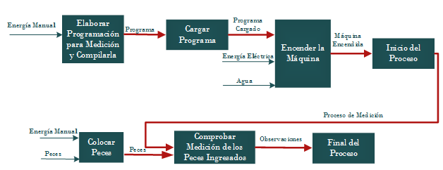

Slide 77
Pruebas De Funcionamiento De La Clasificación
OBJETIVO
Comprobar que el rango movimiento de las compuertas de la banda es el apropiado y que los peces se direccionen correctamente dependiendo de la medición obtenida, hacia un lado u otro.

Slide 78
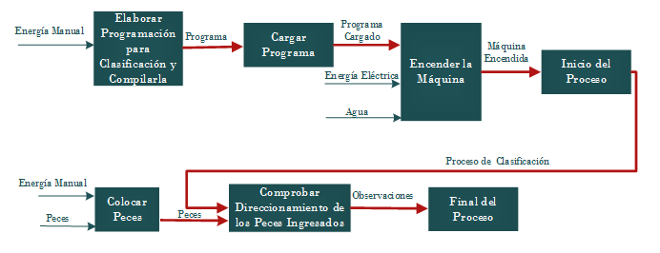

Slide 79
Pruebas De Funcionamiento General De La Máquina
OBJETIVO
Comprobar que la máquina funcione correctamente considerando todos los módulos y verificar que todos los sistemas estén coordinados.

Slide 80
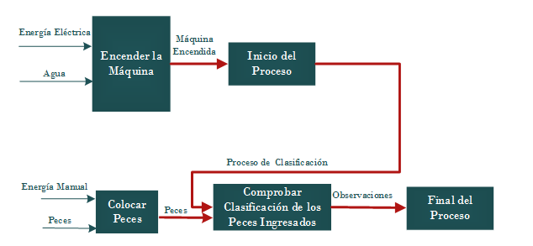

Slide 81
ANÁLISIS ECONÓMICO

Slide 82
Módulo 1: Alimentar
Estructura de Costos
Análisis de Costo | Presupuesto ($)
Materia Prima Directa | 696.67
Herramienta | 91.26
COSTO DIRECTO | 787.93
M.O.D | 303.80
COSTO FABRICACIÓN | 1091.73
Transporte | 48.00
Servicios | 2.20
GASTOS | 62.20
TOTAL | 1941.86
Procesos | Número de Operarios | Tiempo Producción (Horas) | Costo Hora | Costo Producción
David Paredes | 1 | 35 | 4.34 | 151.90
Andrea Pilco | 1 | 35 | 4.34 | 151.90
 |  |  | Costo MOD | 303.80

Slide 83
Módulo 2: Medición y Clasificación
Análisis de Costo | Presupuesto ($)
Materia Prima Directa | 1036.84
Herramienta | 150.60
COSTO DIRECTO | 1187.44
M.O.D | 520.80
COSTO FABRICACIÓN | 1708.24
Transporte | 60.00
Servicios | 2.20
GASTOS | 62.20
TOTAL | 2957.88
Procesos | Número de Operarios | Tiempo Producción (Horas) | Costo Hora | Costo Producción
David Paredes | 1 | 60 | 4.34 | 260.40
Andrea Pilco | 1 | 60 | 4.34 | 260.40
 |  |  | Costo MOD | 520.80

Slide 84
Precio de Venta:
Como la mano de obra, ingeniería y gastos es asumido y realizado por los tesistas, el costo real de fabricación de la Máquina Clasificadora de truchas A.D 1 es de $1959.97.
Módulo | Costo de fabricación | Costo por Maquinaria | M.O.D | Gastos | Total $
1 | 696.67 | 91.26 | 303.8 | 50.2 | 1141.93
2 y 3 | 1021.44 | 150.6 | 520.8 | 62.2 | 1755.04
Total | 1718.11 | 241.86 | 824.6 | 112.4 | 2896.97
Procesos externos: Construcción de estructura de máquina y eléctrica |  |  |  | Procesos externos | 400
Ingeniería: Diseño mecánico, diseño de detalle, programación de automatización |  |  |  | Ingeniería | 2500
 |  |  |  | PRECIO | 8693.94

Slide 85
Rentabilidad Del Proyecto
VAN: Se realiza una estimación de los ingresos generados por el producto durante cinco años, para que el proyecto sea rentable el VAN tendrá que ser superior a cero.
TIR: Tasa Interna de Retorno, que sería el tipo de interés en el que el VAN se hace cero. Si el TIR es alto, estamos ante un proyecto empresarial rentable

Slide 86
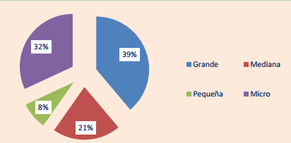
En el 2009 reportaron al Servicio de Rentas Internas (SRI) 72 empresas de la rama industrial “Elaboración y conservación de pescado y de productos de pescado”
Durante ese año las empresas del sector reportaron inversiones por un total de $ 209,2 millones en maquinaria, investigación y desarrollo.

Slide 87
La inversión inicial del producto es de $ 8693.94, se va a considerar que la máquina, además de generar un rédito en la producción, por alquiler genera también un ingreso mensual, alcanzando así un flujo de caja anual de $ 2200 en el primer año. Para los próximos cinco años se considera un incremento del 8%.
Inversión | -8693.94
Ingresos 1er. año | 2640
Ingresos 2do. año | 2851.2
Ingresos 3er. año | 3079.29
Ingresos 4to. año | 2812.34
Ingresos 5to. Año | 3037.33
Interes | 5%
VAN | $3,580.98
TIR 3 años | -1%
TIR 5 años | 19%

Slide 88
CONCLUSIONES

Slide 89
Se construyó el sistema automático de clasificación y cuantificación de peces para las etapas de engorde y juvenil. La máquina puede trabajar con hasta 4 peces a la vez, los mide, cuenta y clasifica en tres grupos: pequeño, mediano y grande, con un promedio de 9 peces por minuto.
Se diseñó el sistema mecánico de la máquina para que se ajuste al espacio disponible, y sea desmontable; con materiales resistentes a la corrosión como acero inoxidable 304 y acero ASTM 36 pintado al horno.
Los componentes electrónicos seleccionados permiten una medida de gran exactitud, con un error del ±5% en la medición el cual es considerado aceptable.

Slide 90
Se diseñó un sistema electrónico con protecciones y elementos de fácil acceso que aseguran el rendimiento electrónico y rapidez en la reparación, en caso de avería.
Se consiguió mejorar el rendimiento de la máquina por medio de diversas pruebas realizadas en cada etapa de construcción
Se consiguió que la interfaz construida permita al operario manejar la máquina y obtener la información requerida de manera fácil y rápida.

Slide 91
Se concluye que para futuros prototipos se puede mejorar la velocidad de trabajo con componentes de tipo industrial.
El desarrollo e inversión en proyectos de esta índole es beneficiosa para el cambio de matriz productiva en el país.
Al obtener un VAN de $3 580.98 en un período de 5 años, da a notar que la inversión se recuperará en ese lapso de tiempo.

Slide 92
El valor de la TIR a los 3 años es de -1% lo que muestra que en el lapso de tres años no se recuperará la inversión aún.
El valor de la TIR a los 5 años es de 19% lo que nos garantiza que el producto es rentable al culminar el cuarto y quinto año.
La máquina fue diseñada para trabajar en la clasificación dentro de la etapa de crecimiento pero el proceso podría también implementarse para la etapa de cosecha.

Slide 93
RECOMENDACIONES

Slide 94
Para la medición se utilizó una luz láser la cual cada vez que sea interrumpida comenzará a medir, es por eso que se recomienda que los peces estén totalmente dormidos, ya que el movimiento podría resetear la medida y generar una medida errónea.
Para un mejor funcionamiento de la máquina clasificadora de peces se recomienda que haya un flujo considerable de agua para que el pez no sufra daños y para facilitar el proceso de clasificación.

Slide 95
Se recomienda impulsar el desarrollo del prototipo presentado para mejorar su rendimiento para que en un futuro pueda ser implementado a nivel industrial.
Es recomendable impulsar proyectos similares a este, ya que en esta área existe un amplio campo de aplicación para la Ingeniería Mecatrónica.

